Slide 1
耶利米书46-51 对列国的预言
这些信息是耶利米在事工中期(B.C.610-590年)所宣告的却集中记录在本书的结尾部分。这是为了:①给所宣告的信息提供史料证据;②见证神对罪恶的一贯原则。本段落的中心思想是,列国之间的权势矛盾只是改变国际政局的外在手段,根本原因则在于统治万国而掌管历史的神
耶46-51章是十首关于以下国家和民族的诗歌：埃及（46）非利士人（47）摩押（48），亚扪人（49:1-6）以东（49:7-22）大马士革（49:23-27）基达（49:28,29）夏琐（49:30-33）以拦（49:34-39）和巴比伦（50:1-51:58）他们都曾给犹大带去恶劣的影响

Slide 2
以色列邻国的罪恶（摩1章）
参考耶利米之前的先知阿摩司对大马士革，非利士，推罗，以东，亚们，摩押罪恶的指责与审判。
残忍，背约，毫无怜悯，发怒撕裂，剖开孕妇…

Slide 3
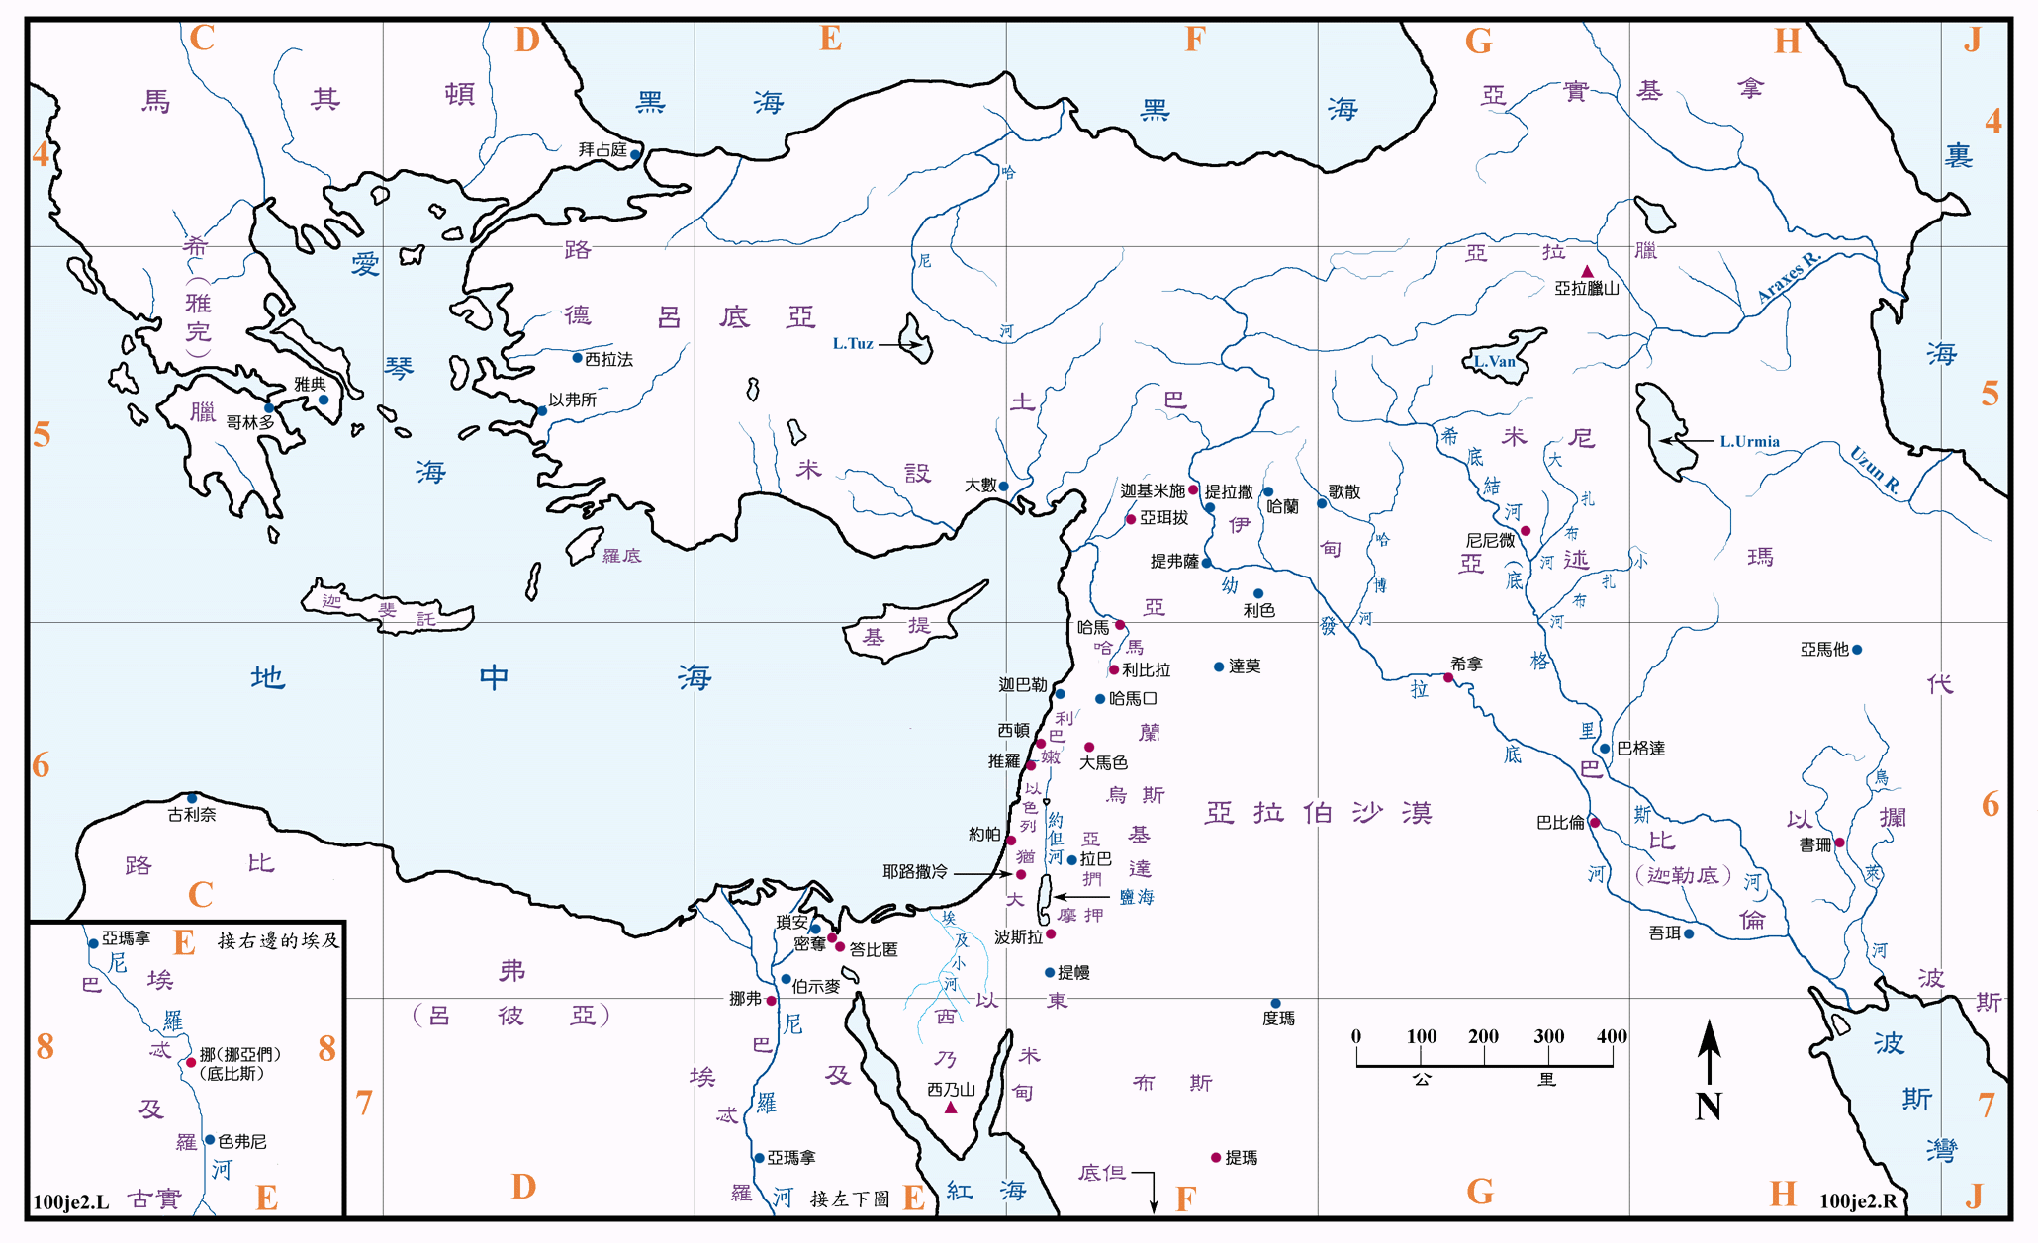

Slide 4
耶46章背景
以色列人与埃及：‘下埃及’与‘出埃及’
圣经中，埃及与以色列人的民族息息相关
以色列的先祖亚伯拉罕，以撒，雅各，约瑟，摩西，以色列百姓`下埃及’，主耶稣也在埃及躲避希律王。但他们都出埃及回到（或骸骨带回到）应许之地。
敌意何来？──神与埃及何以如此深仇大恨？
「埃及在圣经中的多重「喻意」 代表让人沉迷于权力、情欲、财利的世界，会否正是「迦南」的相反，暗示某种「不宜久留」的「非应许之地」？以色列人多次投向埃及怀抱，羡慕它的「立国规模」不可使百姓回埃及去..

Slide 5
耶46章预言埃及被击败
迦基米施之役（2-13）：重要的交通军事要地
时间：约雅敬年间，主前605
背景：亚述国衰亡，新巴比伦短暂兴起，埃及为保持在近东霸主地位，北上。
埃及的声势：马，尼罗河翻腾，带着盟国-古实人弗人路德族
埃及的结局：惊慌退回，幼发拉底河边献祭（杀戮），基列的乳香-埃及当时的医术很高，却无法医治自己的重创。
讥刺埃及败亡，创伤不能复原

Slide 6
耶46章预言埃及被击败
巴比伦攻击埃及地（13-25）：预言巴比伦入侵埃及：此次入侵的年代不清楚。
宣告在密夺-埃及北部;挪弗-埃及西部;答比匿-东部,强调“向埃及全地传讲信息”
15上或可译作「为何阿比斯逃走？你的壮牛站立不住？」（七十士本）阿庇斯”，指埃及的神牛/埃及的‘神’靠不住16节盟军的话/
埃及人受到巴比伦的侵略之后,如同躲在草丛中的蛇一样,不战而逃
挪的亚扪：上埃及的首都挪所拜的假神名
讽刺埃及的神祇

Slide 7
耶46章安慰之言
27-28节神惩罚的目的：悔改与信靠
预言展示埃及受惩罚可怕画面之后，给了以色列民希望的信息. 神对邻邦的惩罚和对祂百姓的管教的目的，是要他们悔改。
使百姓认识到神对列邦的审判并非偶然，或一般事件，而是神救赎以色列的计划之一，从而使百姓更加信靠神。

Slide 8
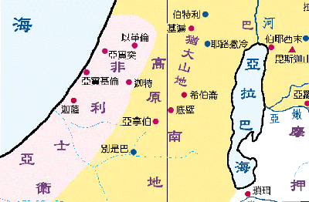
47章非利士的地图

Slide 9
耶47 预言非利士人灭亡
背景：非利士人早期迦南地的居民，移居巴勒斯坦之前原居地-迦斐特（克里特或革哩底岛）
迦萨：两条主要道路的交汇，贸易中心，战略要地
其他书关于非利士的预言赛14:28-31结25：15-17
推罗西顿：腓尼基的城市与非利士联盟基于经济与贸易
“北方出来的水”指巴比伦如洪水般的侵入
“为父的手发软，不回头看顾儿女” –完全失去抵抗的勇气
受惩罚的原因：拜偶像，“用刀划身…
非利士人结局：派定灭亡，经过亚述帝国的统治，非利士名字不再出现。

Slide 10
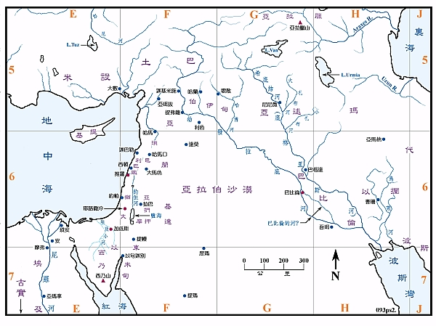
以色列周边邻国的地图

Slide 11
预言摩押亚扪必受罚（48-49：6）
背景：
创19:37-38的记载，摩押是罗得由大女儿所生的儿子，亚扪是罗得由小女儿所生的儿子
到了士师时代，摩押王伊矶伦曾辖制以色列人十八年，直至以笏把他杀了（士3:12-30）。亚扪人也曾攻击欺压以色列人十八年，直至耶弗他战败他们（士10:6-11:33）。
所罗门曾娶摩押和亚扪的公主，这两国的嫔妃引诱所罗门拜假神米勒公和基抹，亚扪的国神米勒公或摩洛（王下23:10）可憎之神。以色列国的分裂与所罗门及以色列人敬拜这些假神有关（王上11:9-11）。这也是摩押与亚扪受到神怒的原因之一。

Slide 12
预言摩押亚们必受罚（48-49：6）
48章对摩押的预言：
1、变为荒场，百姓哀号，祭司和首领一同被掳。
2、他们为耶和华行事懒惰，骄傲、狂妄，居心自大，嗤 笑以色列人，夺以色列地为业，拜偶像。
3、必被四围的列国恐吓嗤笑。
4、必被掳赶出，但被掳的摩押和亚扪人，还有部分归回。（当耶利米预言摩押亚扪要成为荒凉之地时，也正是它们最富强的时候，地形险要，兵力充足，在人看来这些灾难不可能发生）

Slide 13
预言摩押亚扪必受罚（48-49：6）
预言的实现：
公元前586年，尼布甲尼撒攻陷耶路撒冷。大批犹太人被掳至巴比伦
亚扪狡猾的策略与灭亡：先与巴比伦联合攻击犹大（王下24：2）后又与犹大结盟攻击巴比伦（耶27：3）·耶路撒冷毁灭，他们非常高兴（结25：1-7）后来阴谋杀了基大利然而（耶41:14）尼布甲尼撒看出亚扪的野心，立即派军攻陷亚扪京城拉巴（现今的安曼），掳去男女无数。考古研究证明，该地在公元前六世纪中叶之前人迹罕至。尼希米时代，为奴的亚扪人多比雅，力阻犹太人建殿（尼4:3）。其后裔数代为亚扪王。亚历山大一度占领该地，他死后归埃及多利买王朝辖制，罗马时代，亚扪从历史上消失了。

Slide 14
预言摩押亚扪必受罚（48-49：6）
摩押和亚扪人要归回，仍住在自己的地方（耶48:47；49）
继巴比伦的统治之后，摩押又落到波斯的掌握之中，并由不同的亚拉伯民族占领
阿拉伯民族占据摩押、亚扪时，摩押人和亚扪人已经被阿拉伯民族同化，吸入融合了。五旬节圣灵下降在耶路撒冷时，到耶路撒冷守五旬节听使徒彼得讲道的众人中，有亚拉伯人（徒2:11）这里的亚拉伯人就有摩押人、亚扪人在内，这是应验了耶利米所预言的，主要使被掳的摩押人、亚扪人归回
摩押地和亚扪地就是现在的约旦国，约旦国的首都安曼（亚扪）城，就是申3:11的拉巴城

Slide 15
耶49:7-22 预言以东必受罚
背景：创36：9以扫的后裔,侵占西珥山 主前1300建立王国。地理位置—主要商路，商客频繁往返，一直是以东财富的来源。亚拉巴峡谷的南部，有丰富的铁矿和铜矿资源。
摩1:11 耶和华如此说，以东三番四次的犯罪，我必不免去他的刑罚，因为他拿刀追赶兄弟毫无怜悯，我却要降火在提幔，烧灭波斯拉的宫殿。
「耶路撒冷遭难的日子，以东人说：“拆毁，拆毁，直拆到根基！”耶和华啊，求你纪念这仇。」(诗137:7)
以东的保障：据守山顶，如大鹰搭窝
以东的刑罚：在列国中为最小，被藐视，被从山穴中拉下来

Slide 16
耶49:23-39 预言大马士革等必受罚
大马士革：叙利亚的首都，重要贸易中心。
亚兰王与犹大和以色列家的历史，王上15：18-20，20:1- 王下13：3，5 之间征战，神藉亚兰王管教以色列国，亚兰王灭绝约哈斯的民，践踏他们如禾场上的尘沙。
赛7：1- 犹大王亚哈斯/亚兰王利汛&以色列王比加，神安慰与警戒
大马士革的预言与预言的实现：24-26节无力抵抗，快乐失去。少年人被杀，国家前途暗淡；宫殿被烧-罪恶残忍的根据地被毁灭。 应验在主前605年巴比伦南征。

Slide 17
耶49:23-39 预言大马士革等必受罚
基达与夏琐背景： 基达可能是以实玛利的后代创25：13 与以色列有亲缘关系在摩押与亚扪人和以东地之东面沙漠地带居住的游牧民族，是亚拉伯半岛的一大族，圣经中常作为阿拉伯人的总称或代表东方人，他们大量牧羊(赛60:7)积累了许多财富；他们拥有许多优秀的射箭手,国家虽小却有着极大的国际影响
推崇物质的唯物主义和自私自利的利己主义
夏琐王：书19：32，35，36/士4：2，17底波拉~夏琐王耶宾，欺压以色列人。
原臣服于亚述帝国，亚述灭亡之后，被巴比伦征服
B.C.598,夏琐因尼布甲尼撒的侵略而灭亡,从此便消失在历史的舞台上。这就严重地警告了耽于世俗快乐的人(彼后2:13）

Slide 18
耶49:23-39 预言大马士革等必受罚
以拦--隐藏之意，是闪的长子，国土在巴比伦东方，今伊朗西南方，古代是米所波大米一个举足轻重的民族，主前第七世纪为亚述所征服。以拦拥有许多好射手,曾利用武力与亚述结盟而攻打耶路撒冷(赛22:6) B.C.640,他们被亚述王所征服,沦落为再也不能影响周边国家的弱小国
“万军之耶和华如此说：我必折断以拦人的弓，就是他们为首的权力。」(耶49:35) 信赖武力、权力、知识、外表而远离神

Slide 19
耶50-51: 预言巴比伦的灭亡​
神宣告审判​
从北方(烧开的锅1:13; 50:3; 联合大国50:9; 50:41-44; 列国和玛代51:27-33; 赛13:17)​
定意(攻击巴比伦谋略50:45-51:14;因耶和华使巴比伦变为荒场51:54-58;赛14:24-27)​
毁灭(开了武库50:21-27; 毁灭的风51:1-5; 毁灭的山51:24-26; 行毁灭的51:53; 赛13:6)​
巴比伦毁灭的景象​
全地荒凉无人居住(50:11-16; 50:39-40; 赛13:19-22) B.C. 539 + 长期预言​
何竟(50:23; 51:41-44; 赛14:4, 12)​
弓箭、刀剑、火、干旱……​
巴比伦毁灭的原因​

Slide 20
耶50-51: 预言巴比伦的灭亡​
她怎样待人，也要怎样待她，因为她向耶和华以色列的圣者发了狂傲。(50:29)​
金杯沉醉颠狂、斧子打碎、毁灭的山、少壮狮子 →与你反对追讨(50:31; 51:25)​
因为这是有雕刻偶像之地，人因偶像而癫狂(50:38)​
得罪了耶和华(50:14)​
为神的殿报仇(50:28; 51:11)​
为选民伸冤报仇(51:34-40)​
​

Slide 21
耶50-51: 预言以色列的复兴​
50:4-8 ‘来吧！你们要与耶和华联合为永远不忘的约。’​
50:17-20 我必再领以色列回他的草场​
50:33-34 他们的救赎主大有能力​
51:15-19 雅各的份是造作万有的主 (=10:12-16)​
51:45-53 我的民哪，你们要从其中出去……纪念耶和华，追想耶路撒冷​
​
51:59-64 西莱雅：你到了巴比伦务要念这书上的话​
耶利米的话到此为止​

Slide 22
属世巴比伦⇌奥秘巴比伦
巴比伦大城倾倒了(18:2) ⇌巴比伦忽然倾覆毁坏(51:8)​
列国被她邪淫大怒的酒倾倒(18:3) ⇌手中金杯使天下沉醉万国喝了颠狂(51:7)​
我的民哪要从那城出来(18:4) ⇌我的民哪要从其中出去各人拯救自己(51:45)​
罪恶滔天(18:5) ⇌受的审判通于上天(51:9)​
怎样待人也要怎样待她加倍报应(18:6) ⇌照着所作的报应(50:15; 50:29; 51:6)​
审判她的主神大有能力(18:8) ⇌用能力创造大地(51:15)​
哭泣哀号(18:9) ⇌经过的受惊骇(50:13); 要为她哀号(51:8)​
这么大的富厚(18:17) ⇌多有财宝(51:13)​
神已经伸了你们的冤(18:20) ⇌耶和华报仇的时候(51:6)​
扔在海里不能再见了(18:21) ⇌石头拴书必如此沉下去(51:63-64)​
弹琴作乐的声音不能再听见(18:22) ⇌世世代代无人居住(50:39)​

Slide 23
耶52: 附录－耶城沦陷灭亡​
大部份与王下24:18-25:30的记载相同(删去了基大利被刺的事件) 。​
1-11: 西底家王被囚​
12-16: 圣城被毁​
17-23: 圣殿被掠​
24-30: 人民被杀被掳​
31-34: 约雅斤王得释​

Slide 24
问题思考
1. 从46章找出埃及所依靠的，神是如何对付？
2.神为什么审判列国却安慰以色列甚至赦免她的罪过？
3. 巴比伦审判列国却成为了神的审判对象，对我们有什么警戒？

